Slide 1

Data Analysis of usage patterns of casual and annual members
SAGAR MANJUNATH

Slide 2
Motivation und Problemstellung
Ziel: Analysieren Sie die Nutzungsmuster des Cyclistic Bike-Sharing-Dienstes, um die Unterschiede zwischen Gelegenheitsfahrern und Jahresmitgliedern zu verstehen.
Zweck: Bereitstellung von Erkenntnissen zur Entwicklung einer Marketingstrategie zur Umwandlung von Gelegenheitsfahrern in Mitglieder.
Das Projekt zielte darauf ab, die folgenden Fragen zu beantworten:
Wie unterscheiden sich Jahresmitglieder und Gelegenheitsfahrer bei der Nutzung von Cyclistic-Fahrrädern?
Welche Erkenntnisse lassen sich aus den Nutzungsmustern beider Mitgliedschaftsarten gewinnen?
Welchen Trend weisen die beiden Mitgliedschaftsarten auf?
Welche Marktstrategien können zur Verbesserung des Geschäfts eingesetzt werden?

Slide 3
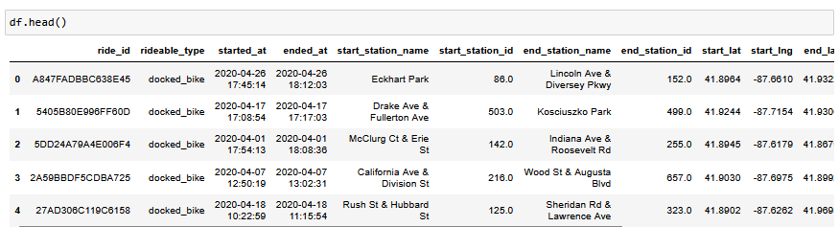
Datenquelle
Verwendete Daten: 3 Monate Daten zu Cyclistic-Radtouren von Divvy tripdata.
Link: https://divvy-tripdata.s3.amazonaws.com/index.html
Datenabdeckung: Start-/Endzeiten der Fahrt, Benutzertypen, Fahrtarten, Stationen und Zeitstempel
Ein Blick in die Daten

Slide 4
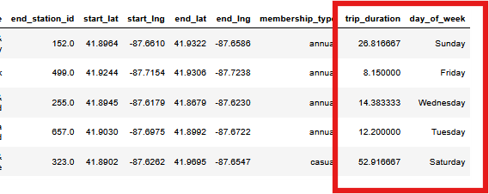
Datebereinigung und vorbereitung
Berechnete Spalten hinzugefügt:
1. trip_duration = beendet_am - begonnen_am
2. day_of_week
Herausgefiltert:
1. Leere/Nullwerte
2. Negative Fahrtdauern
3. Duplikate oder Testfahrten (falls gefunden)

Slide 5
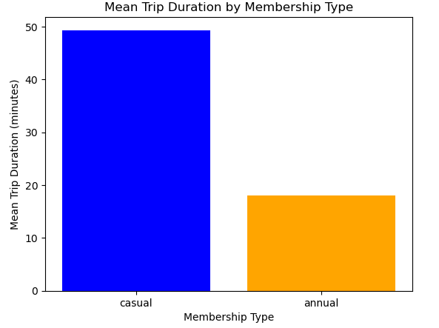
Zusammenfassung der deskriptiven Analyse
Schlüsselkennzahlen:
1. Durchschnittliche Fahrtdauer (Mitglieder vs. Gelegenheitsfahrer):
Erkentisse
Gelegenheitsnutzer fahren tendenziell längere Strecken, möglicherweise in der Freizeit oder im Tourismus.
Während Jahresmitglieder (wahrscheinlich Pendler) kürzere, häufigere Fahrten unternehmen (z. B. zur Arbeit oder für den täglichen Transport).

Slide 6
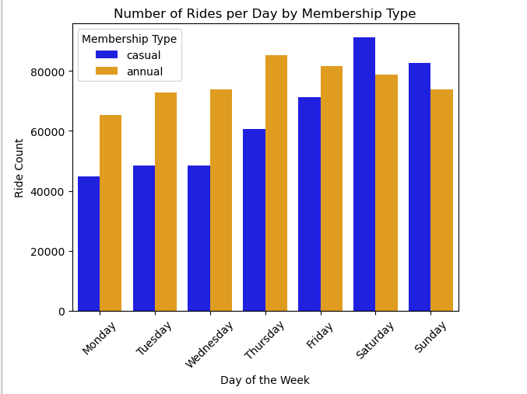
Zusammenfassung der deskriptiven Analyse
2. Die geschäftigsten Tage der Woche:
 | Häufigster Tag | zählen
Gelegenheitsmitgliedschaft | Samstag | 91172
jährliche Mitgliedschaft | Donnerstag | 85338
Die meisten Gelegenheitsmitglieder nutzten den Service samstags mit 91.172 Fahrten.
Die meisten Jahresmitglieder nutzten den Service donnerstags mit 85.338 Fahrten.

Slide 7
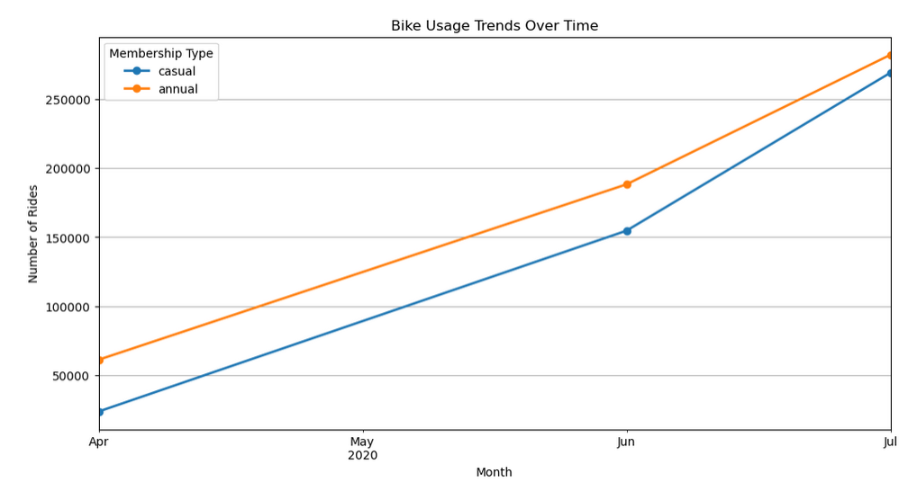
Zusammenfassung der deskriptiven Analyse
3. Trendanalyse der Mitgliedschaftsarten
Bei Gelegenheitsfahrern kann es aufgrund von Tourismus oder Freizeitfahrten in den wärmeren Monaten (z. B. Sommerspitzen im Juni/Juli) zu einer erhöhten Nutzung kommen.
Jahresmitgliedschaften weisen wahrscheinlich eine konstante Nutzung auf, die dem Pendlerverhalten an Wochentagen mit geringfügigen Schwankungen entspricht.

Slide 8
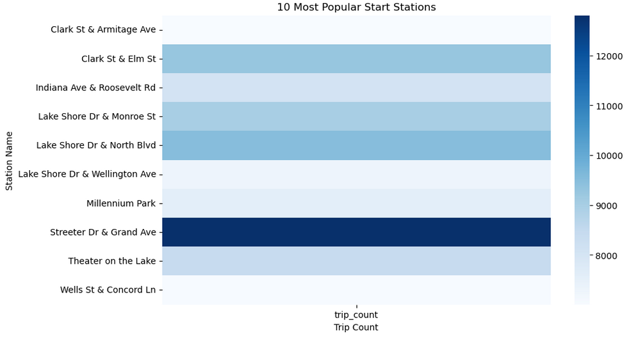
Zusammenfassung der deskriptiven Analyse
3. Popularität der Stationen
Beliebte Stationen:
Clark St & Armitage Ave und Clark St & Elm St (in der Nähe belebter Viertel wie Lincoln Park) weisen auf eine starke Nutzung in Wohn- und Gewerbegebieten hin.
Die Stationen Lake Shore Dr (z. B. Monroe St, North Blvd) und Millennium Park sind beliebt entlang malerischer Routen und an Touristenattraktionen.
Streeter Dr & Grand Ave (in der Nähe des Navy Pier) und Theater on the Lake unterstreichen die Nachfrage im Freizeit- und Tourismusbereich.

Slide 9
Fazit und umsetzbare Erkenntnisse
Basierend auf der deskriptiven Analyse können folgende Maßnahmen umgesetzt werden, um die Umwandlung von Gelegenheitsmitgliedern in Jahresmitglieder zu erleichtern:
1. Jahresmitglieder weisen unter der Woche ein konstantes Nutzungsmuster auf, wobei an Wochentagen etwas mehr Fahrten stattfinden (was auf Pendlerverkehr hindeutet).
2. Gelegenheitsfahrer fahren am Wochenende, insbesondere samstags und sonntags, am häufigsten, was auf eine Freizeitnutzung hindeutet.
3. Von April bis Juli ist ein stetiger Anstieg der Fahrradnutzung sowohl bei Jahres- als auch bei Gelegenheitsmitgliedern zu verzeichnen.
4. High-traffic stations like "Streeter Dr & Grand Ave" and "Clark St & Elm St" indicate key areas of demand.

Slide 10
Geschäftsmaßnahmen zur Verbesserung des Umsatzes
Wir richten uns gezielt an Gelegenheitsfahrer und bieten ihnen wochentagsbezogene Rabatte oder Anreize, um sie zu einer regelmäßigen Nutzung zu ermutigen.
Wir werben mit Mitgliedsbeiträgen für Fahrer, die häufig längere Fahrten unternehmen.
Wir nutzen digitale Medien (E-Mail, App-Benachrichtigungen, Social-Media-Anzeigen), um Gelegenheitsfahrer über die Vorteile einer Mitgliedschaft zu informieren.
Erwägen Sie die Einrichtung zusätzlicher Fahrradstationen oder Sonderangebote in der Nähe stark frequentierter Stationen. Stationen mit etwas geringerem Verkehrsaufkommen könnten zudem von lokalen Marketingmaßnahmen profitieren, um die Nachfrage auszugleichen.

Slide 11
Vielen Dank Fragen?

